Slide 1
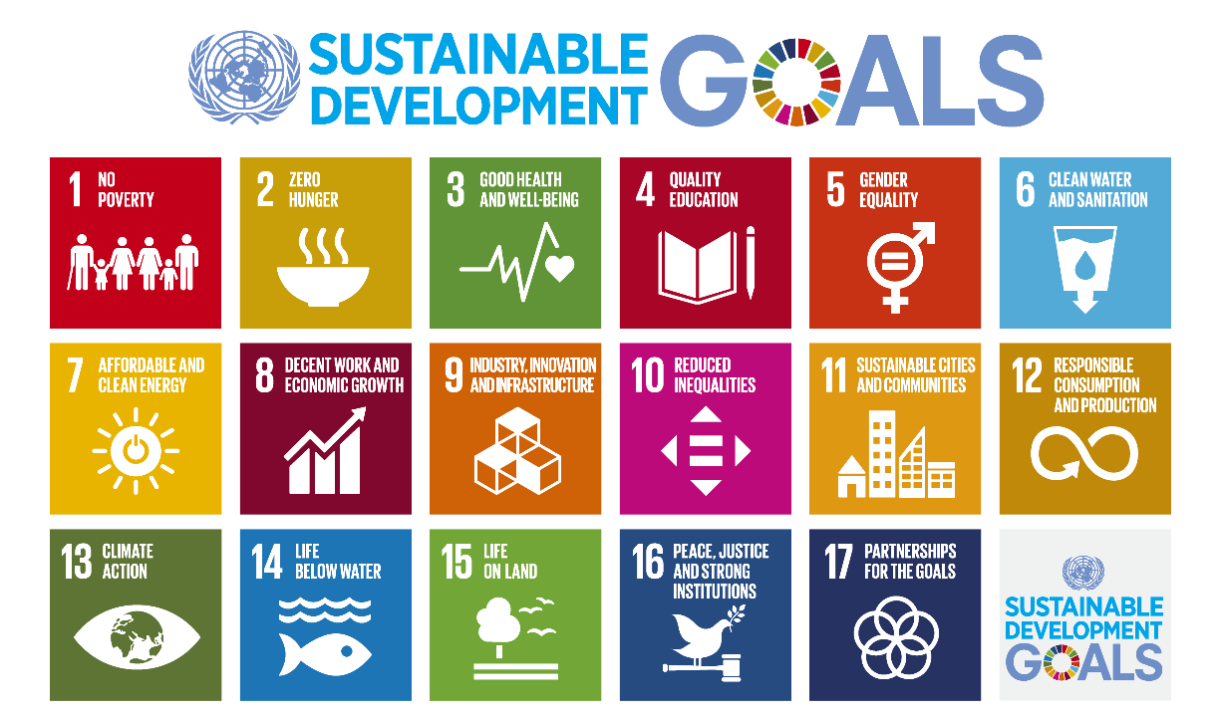
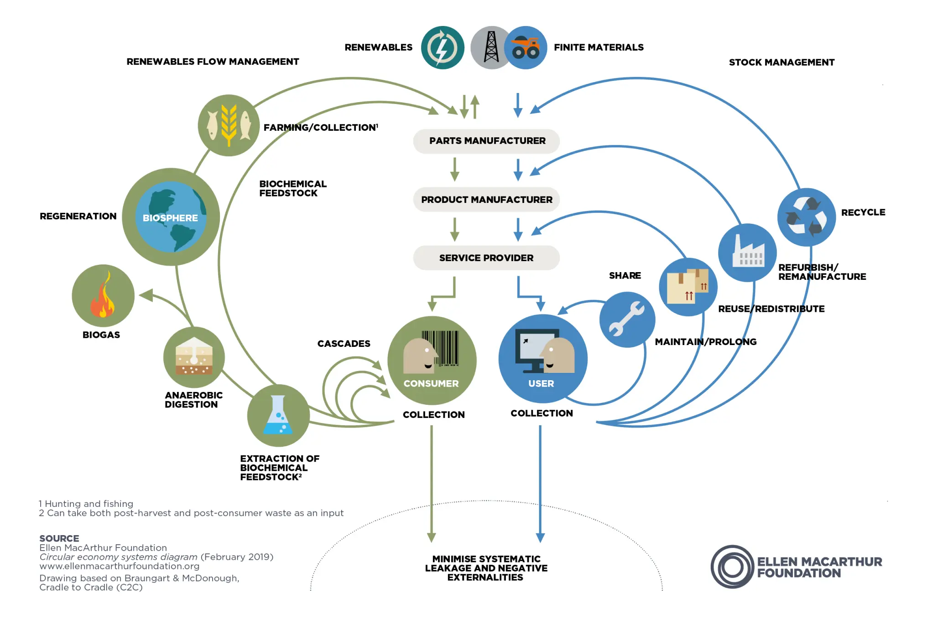
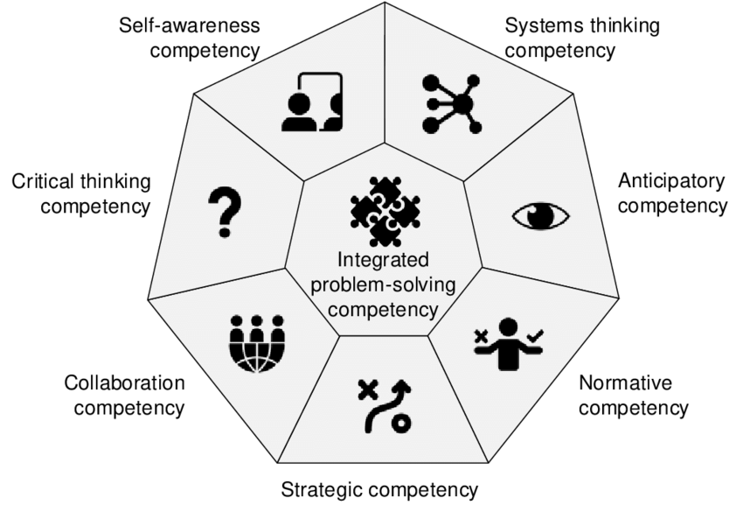
GerDa Nachhaltigkeit im Unterricht
Vorbereitung für diesen Unterricht
Butterfly diagram animation (youtube.com)

Slide 2
GerDa Nachhaltigkeit im Unterricht
Agenda:
UN‑Ziele für nachhaltige Entwicklung
UNESCO: Entwicklung nachhaltiger persönlicher Kompetenzen
Schmetterlingsdiagramm

Slide 3
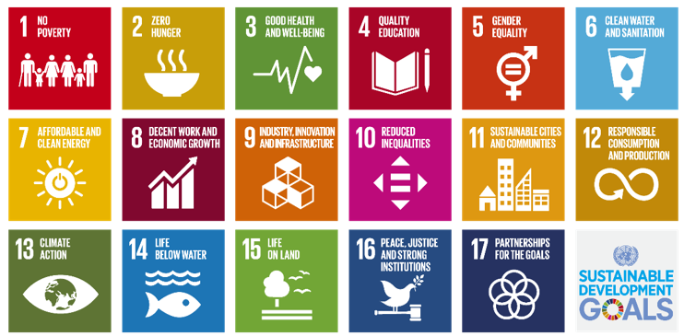
Was sagt euch die SDG’s der FN?

Slide 4
Biologisch
Abbaubare
Materialien
Nicht biologisch
Abbaubare
Materialien
Butterfly diagram animation (youtube.com)

Slide 5
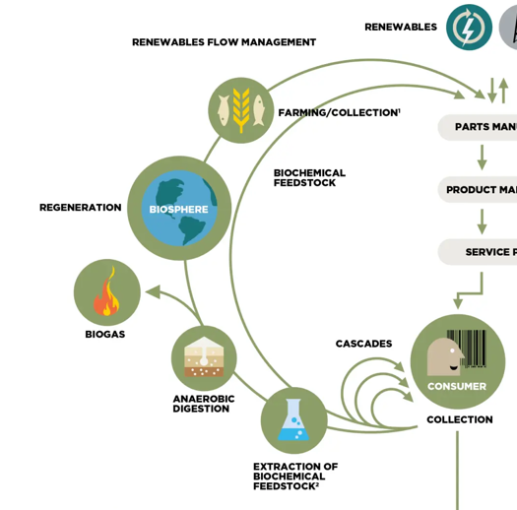
In der Umwelttechnik arbeiten wir mit biologisch abbaubaren Materialien
Essensreste erzeugen Biogas
Zirkuläre Denkweisen bilden heute die Grundlage für den Aufbau unserer Kläranlagen, wobei wir Abwasser als eine Ressource in der Kreislaufwirtschaft betrachten.
Slam rottet und erzeugt biogas.
CCP an Biogasanlage zu e-metanol +H₂ fra PTX
On going mit neuer Bioöl- Anlage
Slam von der anlag wird als Dünger zurückgeführt

Slide 6
Entwicklung nachhaltiger kompetenzen
Selbstbewusstseinskompetenz: die Fähigkeit, über die eigene Rolle in der lokalen Gemeinschaft und der (globalen) Gesellschaft zu reflektieren, die eigenen Handlungen kontinuierlich zu bewerten und weiter zu motivieren sowie mit den eigenen Gefühlen und Wünschen umzugehen.
Ausgewählte persönliche Kompetenzen, die das zirkuläre Denken und die Ziele für nachhaltige Entwicklung der Vereinten Nationen unterstützen.
Integrierte Problemlösungskompetenz: die übergeordnete Fähigkeit, verschiedene Problemlösungsansätze auf komplexe Nachhaltigkeitsprobleme anzuwenden und tragfähige, inklusive und gerechte Lösungen zu entwickeln, die eine nachhaltige Entwicklung fördern – durch die Integration der oben genannten Kompetenzen.
Kritisches Denken: die Fähigkeit, Normen, Praktiken und Meinungen zu hinterfragen; über eigene Werte, Wahrnehmungen und Handlungen zu reflektieren; und zu nachhaltigkeitsbezogenen Diskursen Stellung zu nehmen.
Kooperationskompetenz: die Fähigkeit, von anderen zu lernen, die Bedürfnisse, Perspektiven und Handlungen anderer zu verstehen und zu respektieren (Empathie), andere zu verstehen, sich auf sie einzulassen und sensibel mit ihnen umzugehen (empathische Führung), Konflikte in einer Gruppe zu bewältigen und gemeinsame sowie partizipative Problemlösungen zu fördern.
[PDF] MAPPING THE CDIO SYLLABUS TO THE UNESCO KEY COMPETENCIES FOR SUSTAINABILITY | Semantic Scholar

Slide 7
Systemdenken-Kompetenz: Die Fähigkeit, Beziehungen zu erkennen und zu verstehen, komplexe Systeme zu analysieren, die Art und Weise wahrzunehmen, wie Systeme in verschiedene Bereiche und Maßstäbe eingebettet sind, und mit Unsicherheiten umzugehen.
Antizipationskompetenz: Die Fähigkeit, verschiedene Zukünfte – mögliche, wahrscheinliche und wünschenswerte – zu verstehen und zu bewerten, eigene Visionen für die Zukunft zu entwickeln, das Vorsorgeprinzip anzuwenden, die Folgen von Handlungen abzuschätzen und mit Risiken sowie Veränderungen umzugehen.
Normative Kompetenz: Die Fähigkeit, Normen und Werte, die den eigenen Handlungen zugrunde liegen, zu verstehen und zu reflektieren sowie Nachhaltigkeitswerte, -prinzipien, -ziele und -vorgaben im Kontext von Interessenskonflikten, unsicherem Wissen und Widersprüchen zu verhandeln.
Strategische Kompetenz: Die Fähigkeit, gemeinsam innovative Maßnahmen zu entwickeln und umzusetzen, die Nachhaltigkeit sowohl auf lokaler Ebene als auch darüber hinaus fördern.

Slide 8
Kooperationskompetenz: Die Fähigkeit, von anderen zu lernen; die Bedürfnisse, Perspektiven und Handlungen anderer zu verstehen und zu respektieren (Empathie); mit anderen einfühlsam umzugehen (empathische Führung), Konflikte in Gruppen zu bewältigen und kollaborative sowie partizipative Problemlösungen zu fördern.
Kritisches Denken: Die Fähigkeit, Normen, Praktiken und Meinungen zu hinterfragen; die eigenen Werte, Wahrnehmungen und Handlungen zu reflektieren; und eine Position im Diskurs zur Nachhaltigkeit einzunehmen.
Selbstwahrnehmungskompetenz: Die Fähigkeit, die eigene Rolle in der lokalen Gemeinschaft und der (globalen) Gesellschaft zu reflektieren, die eigenen Handlungen kontinuierlich zu bewerten und zu motivieren sowie mit den eigenen Gefühlen und Wünschen umzugehen.
Integrierte Problemlösungskompetenz: Die übergreifende Fähigkeit, verschiedene Problemlösungsansätze auf komplexe Nachhaltigkeitsprobleme anzuwenden und tragfähige, inklusive sowie gerechte Lösungen zu entwickeln, die nachhaltige Entwicklung fördern – unter Einbeziehung der oben genannten Kompetenzen.

